Slide 1
Taller de Planeamiento Estratégico
Región Sur de Santa Fe
20 y 21 de febrero de 2017
Venado Tuerto – Santa Fe

Slide 2
Necesidades & Expectativas
?
=
NECESIDADES
EXPECTATIVAS
LAS NECESIDADES SE CUBREN
LAS EXPECTATIVAS SE ACUERDAN
PARA ACTUAR EN CONFORMIDAD

Slide 3

Ronda de Presentaciones y Expectativas
¿Quién soy y que expectativas tengo respecto a este taller?

Slide 4
Objetivos del Taller
Escucharnos (compartir experiencias, ideas, expectativas) como parte integrante de una misma región al servicio de los CREA.
Fortalecer el trabajo del Equipo Zonal pensando en los Grupos, en la Región y en la Red CREA.
Definir entre todos una Visión como Región a partir de la cual podamos diseñar un Plan Estratégico y los Planes de Acción para alcanzarla.

Slide 5
¿Cómo lo vamos a hacer?
Participando activamente con generosidad
Escuchando con apertura
Hablando con responsabilidad
Focalizados en los objetivos del taller
A partir del marco de referencia que nos brinda el ser parte de AACREA

Slide 6
V
P
T
Coordinador General
Consejo Consultivo
Comisión Ejecutiva
Administración
Y Gestión de
Personas.
Metodología y
Desarrollo
Personal.
Integración a la Comunidad
Comunicación
Y Marketing
Investigación
Y Desarrollo.
COMISION DIRECTIVA
DE AACREA
Mesa de Vocales
Mesa
Coordinadores
Staff
Vocal
Coordinador
Mesa de Presidentes
Mesa de Asesores
Zona 2
Zona 3
Zona 4
…
Zona18
Presidente
…
Tesorero
Asesor
…
Grupo 2
Grupo 3
Grupo 4
Grupo 5
Grupo n

Slide 7
ROL DEL PRESIDENTE DE GRUPO CREA
En el Grupo
Responsable institucional del grupo
Conductor y animador del grupo
Forma equipo con el Asesor
En la Región
Responsable de definir el rumbo (política) zonal (Mesa de Presidentes).

Slide 8
EN EL GRUPO
Ayuda al grupo a determinar objetivos
Organiza los medios para cumplir objetivos
Busca la participación de todos
Colabora en el armado de la reunión mensual
Nexo entre el Grupo, la Región y AACREA

Slide 9
EN LA REGION
Es Nexo de comunicación entre su Grupo y la Región.
Decide con los otros Presidentes sobre la marcha de la Región
Participa del armado del Plan de Trabajo Regional y en su seguimiento

Slide 10

Planeamiento Estratégico CREA 2025

Slide 11
137 talleres
467 dias
Directivos, Grupos, Staff
3.202 aportes procesados
2.160 personas que participaron
Congreso
de Asesores
2 Jornadas de Presidentes

Slide 12
V a l o r e s
Misión
Misión
Misión
Pasado Presente Futuro
Visión

Slide 13
MISIÓN CREA
Somos empresarios agropecuarios
que trabajamos en grupo.
Compartimos experiencias,
generamos conocimientos y
potenciamos ideas
para el desarrollo sostenible
de las empresas y el país.

Slide 14
VISIÓN CREA 2025
Las empresas CREA
integradas a la comunidad, son referentes de innovación
y sostenibilidad

Slide 15
VALORES CREA
Integridad
Compromiso
Respeto
Trabajo en equipo
Solidaridad y generosidad
Búsqueda de la excelencia

Slide 16
Mapa Estratégico
Visión
Una forma de organizar los objetivos estratégicos
Permite vincular la estrategia con la operación
Impacto General
Impacto Cercano
Procesos
Activos/Recursos

Slide 17
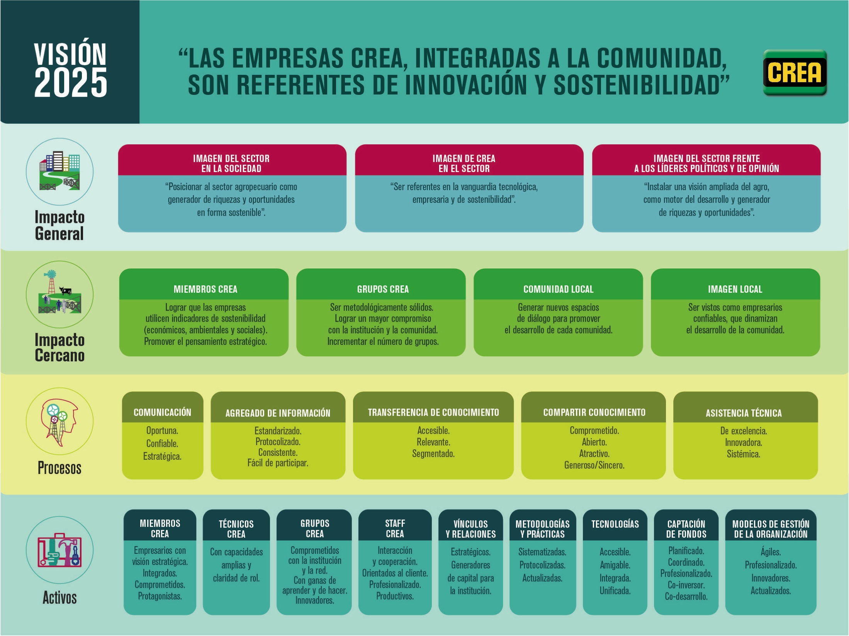
Dimensiones Externas
Dimensiones Internas
Base Operacional

Slide 18
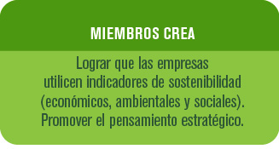
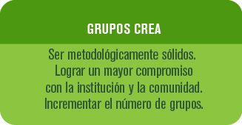
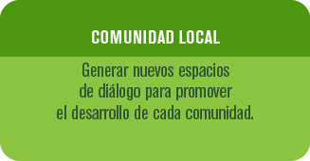
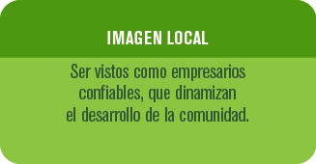

Slide 20
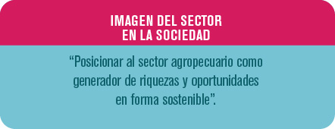
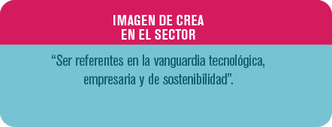
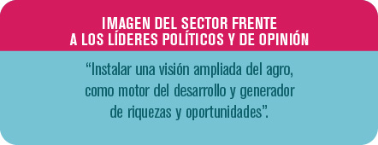

Slide 22

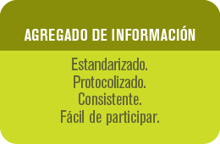
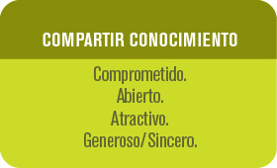
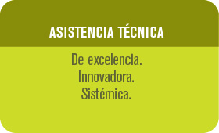
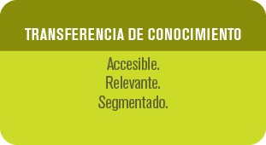

Slide 24
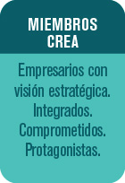
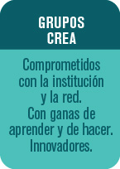
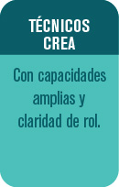
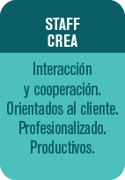
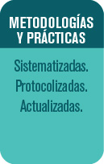
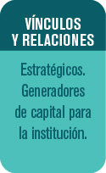
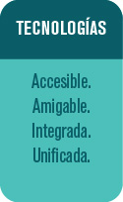
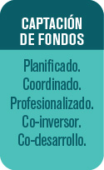
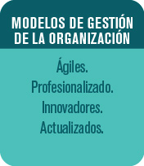

Slide 26
VISION
Cuando hablo de visión respondo a la preguntas
¿Qué me propongo?
¿Cómo se verá la nueva realidad?
¿Cuáles son los resultados y comportamientos que serán manifiestos?

Slide 27
Atributos necesarios para una visión poderosa y compartida
Es una posibilidad que no encontramos en nuestra realidad actual (no se necesita una visión para lo que ya es posible)‏
Rompe con la recurrencia del pasado abriendo una puerta al futuro
Si bien es una gran meta alcanzable en un tiempo definido se enuncia en tiempo presente como si ya se hubiese alcanzado
Contiene una descripción intensa, clara y concisa de cómo será la nueva realidad
Explicita el plazo de cumplimiento
Se manifiesta en el lenguaje como un hondo y profundo compromiso, ambicioso y desafiante
Al ser compartida, tiene el poder de establecer un NORTE COMÚN para las conversaciones, acciones y coordinación de acciones con otros

Slide 28
1er Trabajo en Grupos
Definición de Visión ¿2020? SSF
Trabajo Individual: ¿Qué características / metas quisiera para la Región SSF pensando en el 2020? (15 min.)
Trabajo en Grupos: Compartiendo y consensuando (45 min.)
Puesta en Común en Plenario y Construcción de Consensos

Slide 29
VISIÓN 2020 REGIÓN SUR DE SANTA FE
(acordada)
SOMOS MIEMBROS CREA COMPROMETIDOS Y PROTAGONISTAS EN LAS ACCIONES QUE REALIZA LA REGIÓN SUR DE SANTA FE.
GENERAMOS INFORMACION CONFIABLE QUE PERMITE LLEVAR ADELANTE PLANTEOS SOSTENIBLES TANTO EN LO TECNOLOGICO, ORGANIZACIONAL, AMBIENTAL Y SOCIAL.
NUESTRA REGIÓN ES LÍDER Y REFERENTE A NIVEL DEL SECTOR, COMPROMETIDA CON LA COMUNIDAD SIENDO FUENTE DE CONSULTA PARA EL DISEÑO DE POLÍTICAS PÚBLICAS.

Slide 30
Pasos a seguir para la confección de un Plan Estratégico y de Acción para alcanzar la Visión
Confección de un Análisis FODA
Determinación de Líneas Estratégicas
Diseño y ejecución de Planes de Acción

Slide 31
Metodología para el Análisis FODA
¿QUE ES UN FODA?
Es una herramientas que provee los insumos necesarios al proceso de planificación estratégica, brindando información necesaria para tareas de rediseño y definición de acciones.
Permite asimismo conformar un cuadro de la situación actual, obtener un diagnóstico y en función de ello, tomar decisiones acordes con proyectos u objetivos formulados.

Slide 32
Metodología para el Análisis FODA
¿POR QUÉ LA SIGLA FODA?
Responde al foco del análisis considerando: las Fortalezas, Oportunidades, Debilidades y Amenazas que una Organización tiene (fortalezas y debilidades) y encuentra (oportunidades y amenazas)

Slide 33
Metodología para el Análisis FODA
¿POR QUÉ LA SIGLA FODA?
Fortalezas: son las capacidades especiales con que contamos, y por lo que nos ubica en una posición de ventaja. Por ejemplo, recursos que se controlan, capacidades y habilidades que se poseen, actividades que se desarrollan positiva y productivamente.
Debilidades: son aquellos factores que provocan una posición desfavorable frente a los objetivos propuestos. Recursos de los que se carece, habilidades que no se poseen, actividades que no se desarrollan exitosamente.
Son del ámbito interno

Slide 34
Metodología para el Análisis FODA
¿POR QUÉ LA SIGLA FODA?
Oportunidades: son aquellos aspectos o contextos que resultan positivos, favorables, explotables, que se deben descubrir en el entorno en el que actuamos, y que nos permiten obtener ventajas competitivas.
Amenazas: son aquellas situaciones que provienen del entorno y que pueden llegar a afectarnos negativamente.
Son del ámbito externo

Slide 35
LIMITES DEL FODA:
POSITIVO NEGATIVO
INTERNO FORTALEZAS DEBILIDADES
EXTERNO OPORTUNIDADES AMENAZAS

Slide 36
SUPUESTOS DE ÉXITO
DE UN PROCESO DE ANALISIS FODA
Las fortalezas son incrementadas
Las debilidades son disminuidas
El aprovechamiento de las oportunidades es capitalizado
El impacto de las amenazas es gestionado oportunamente

Slide 37
VISIÓN 2020 REGIÓN SUR DE SANTA FE
SOMOS MIEMBROS CREA COMPROMETIDOS Y PROTAGONISTAS EN LAS ACCIONES QUE REALIZA LA REGIÓN SUR DE SANTA FE.
GENERAMOS INFORMACION CONFIABLE QUE PERMITE LLEVAR ADELANTE PLANTEOS SOSTENIBLES TANTO EN LO TECNOLOGICO, ORGANIZACIONAL, AMBIENTAL Y SOCIAL.
NUESTRA REGIÓN ES LÍDER Y REFERENTE A NIVEL DEL SECTOR, COMPROMETIDA CON LA COMUNIDAD SIENDO FUENTE DE CONSULTA PARA EL DISEÑO DE POLÍTICAS PÚBLICAS.

Slide 38
PROPUESTA DE LÍNEAS ESTRATÉGICAS QUE SURGEN DE LA VISIÓN 2020
COMPROMISO Y FORTALECIMIENTO INSTITUCIONAL
VANGUARDIA TECNOLÓGICA, INNOVACION Y SOSTENIBILIDAD
VISIBILIDAD Y RECONOCIMIENTO ZONAL

Slide 39
Fortalezas:
Experiencia como región. Know how CREA. Hábito crítico y escucha
Tamaño de la Región (160 empresas 300 mil has). Cantidad y calidad. Zona rica y amplia
Disponibilidad de recursos
Calidad técnica. Calidad asesores
Diversidad planteos productivos y diversidad en escala
Miembros y asesores en la comunidad (viven integrados)
Libertad de acción sin condicionamientos (depende de nosotros)
Las redes que tiene la región con otras instituciones

Slide 40
Oportunidades:
El “clima” externo (vinculado con demandas desde lo ambiental o social)
Contexto político favorable (diálogo y personas vinculadas al gobierno que surgieron de AACREA)
Las oportunidades por las demandas que las redes presentan y las relaciones con otras instituciones
EduCREA, Líderes y Nodos. La posibilidad de aportar metodología
El clima que da la oportunidad de probar otras alternativas de producción
Demanda de información externa
Región geográfica amplia y diversa
Mirada del mundo hacia Argentina
Marca CREA instalada

Slide 41
Debilidades:
Falta de compromiso e involucramiento de los miembros (ejemplos: dificultad para entregar datos, falta de interés en temas institucionales, poca participación de presidentes en seguimientos de temas, discontinuidad de lineas de acción, etc)
Falta de control y seguimiento en algunas lineas de trabajo que se acordaron
Falta de aprovechamiento de las capacidades de análisis empresarial de los asesores
Comunicación hacia la comunidad
Comunicación de los ensayos de las microparcelas
Pocos miembros en los grupos
No se comparte información de ensayos de cada grupo
Miembros con poco tiempo para trabajar en la zona
Ausencia en AACREA (usamos poco lo que brinda)
Usamos enlatados de productos y planteos productivos agropecuarios que mantenemos aun frente a un cambio de escenario
Falta de un protocolo calro de funcionamiento de la mesa de presidentes

Slide 42
Amenazas:
Mas competencias a nivel región para desarrollo de recursos
Cuestionamientos externos sobre la información de ensayos
Cambio climático
Malezas resistentes
Presión creciente de cierto fundamentalismo ambientalista
No tenemos una buena imagen como sector frente a la comunidad
Contexto político que pueda generar nuevas amenazas. Posibles cambios
Contexto que genera burocracia que saca tiempo para dedicar a nuestras empresas y región
Infraestructura eléctrica, vial, hidráulica y de transporte

